Slide 1
22 август көнне Балтач үзәк китапханәсе каршында, 22 август- Россия Дәүләт флагы көне уңаеннан, район халкына китап күргәзмәсе тәкъдим ителде. Үзәк китапханә каршында эшләүче “Салават күпере” тозлы камырдан эшләнмәләр клубы әгъзалары тозлы камырдан Россия флагы ясадылар.

Slide 2
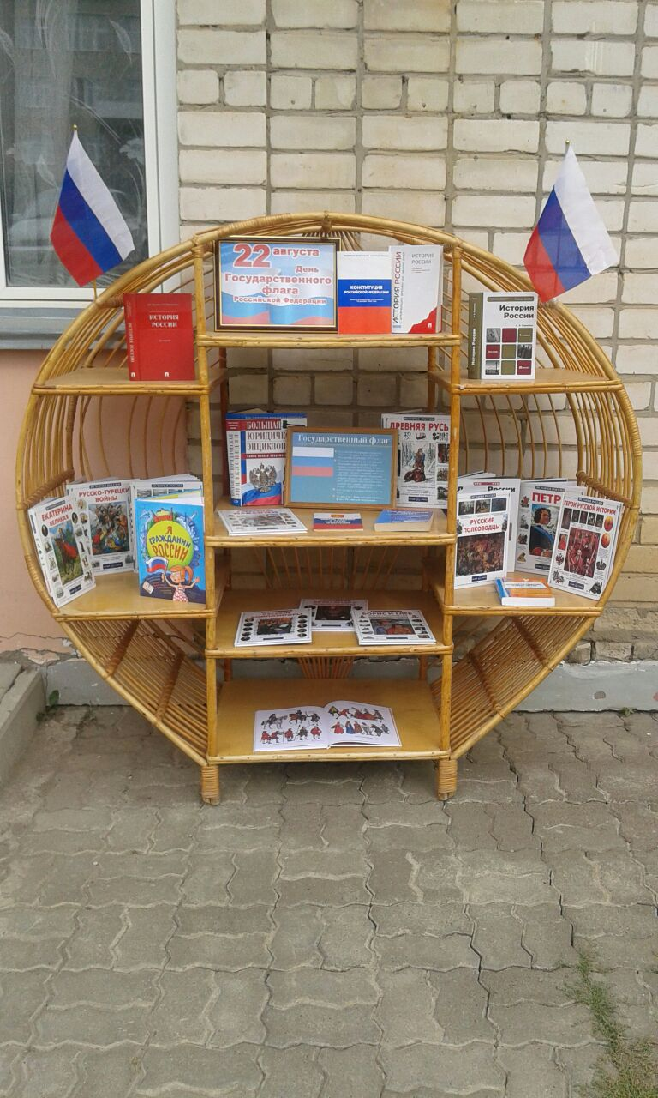

Slide 3
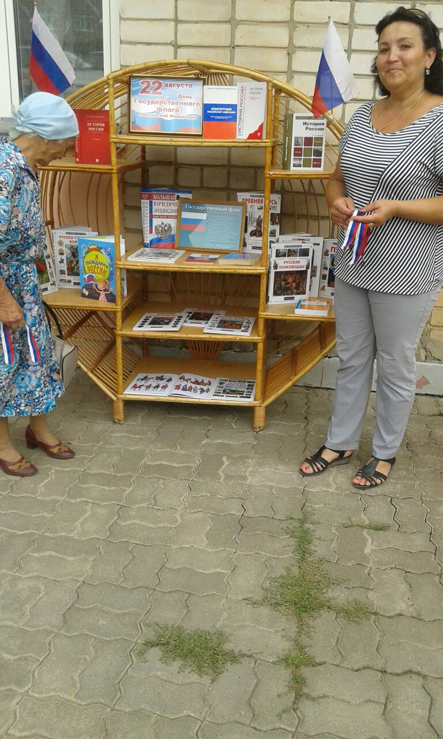

Slide 4
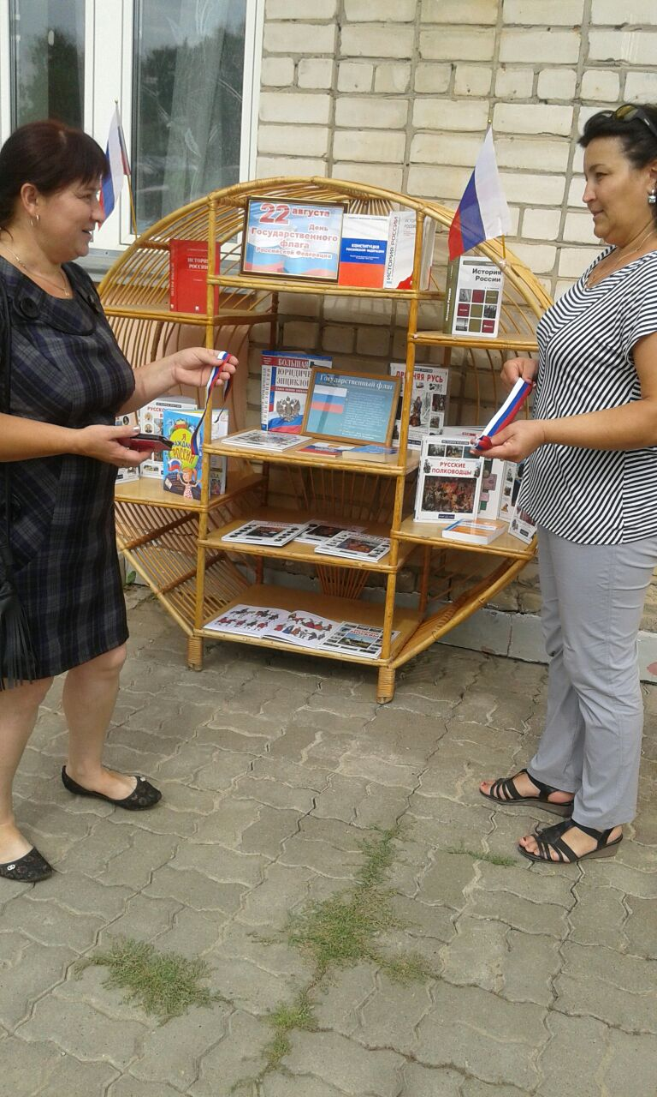

Slide 5
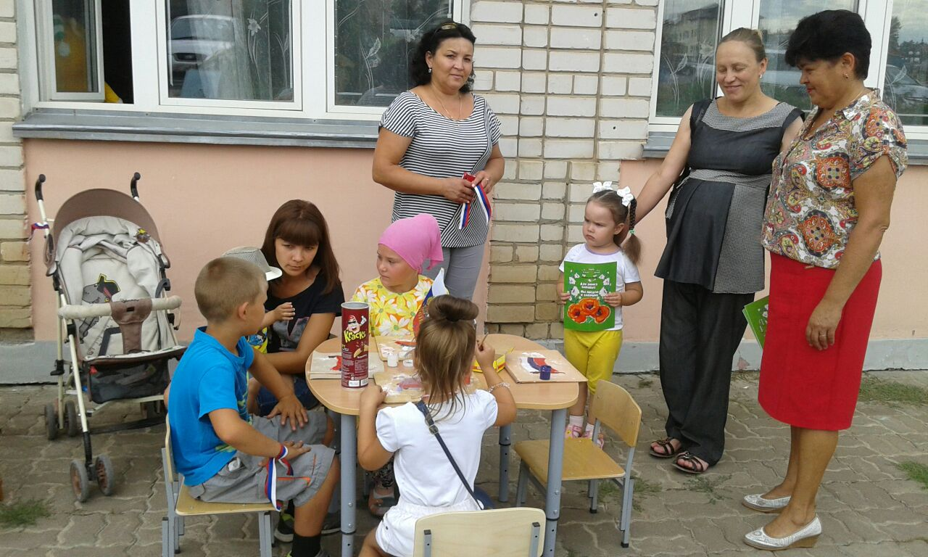

Slide 6
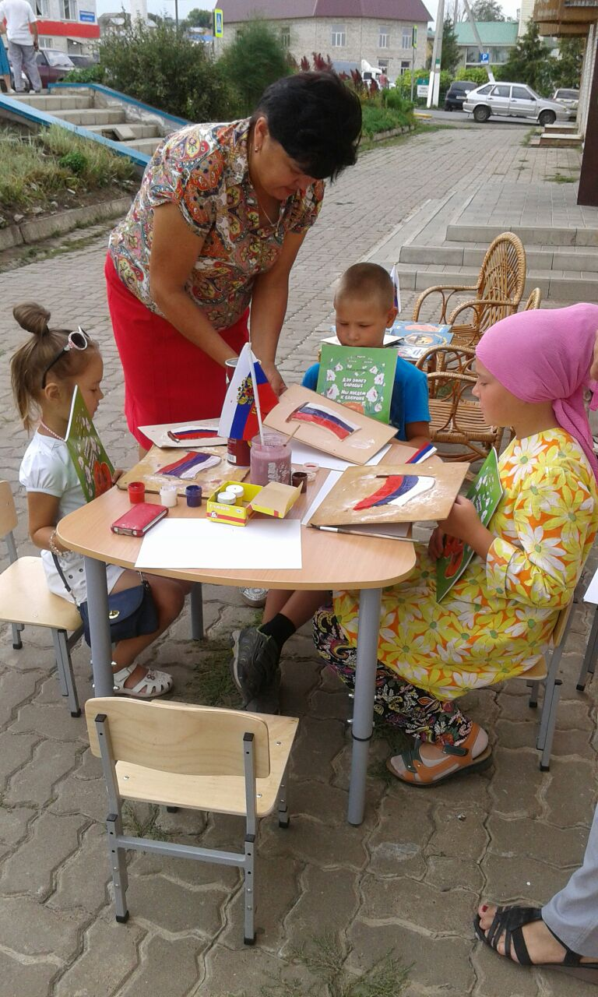

Slide 7
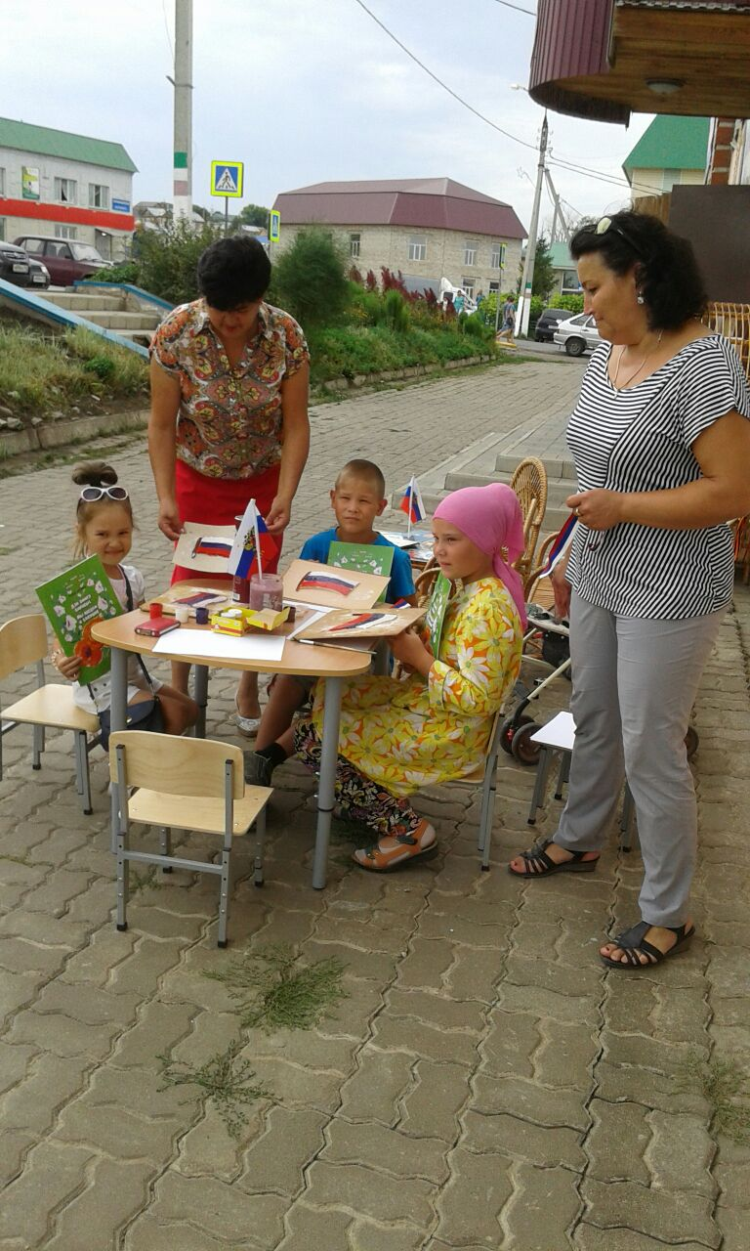

Slide 8
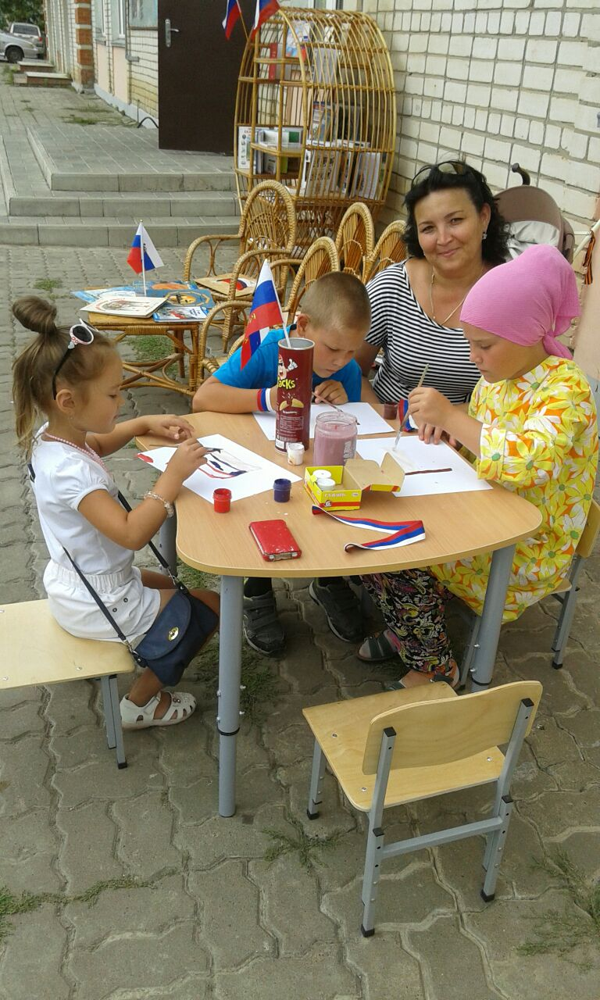

Slide 9
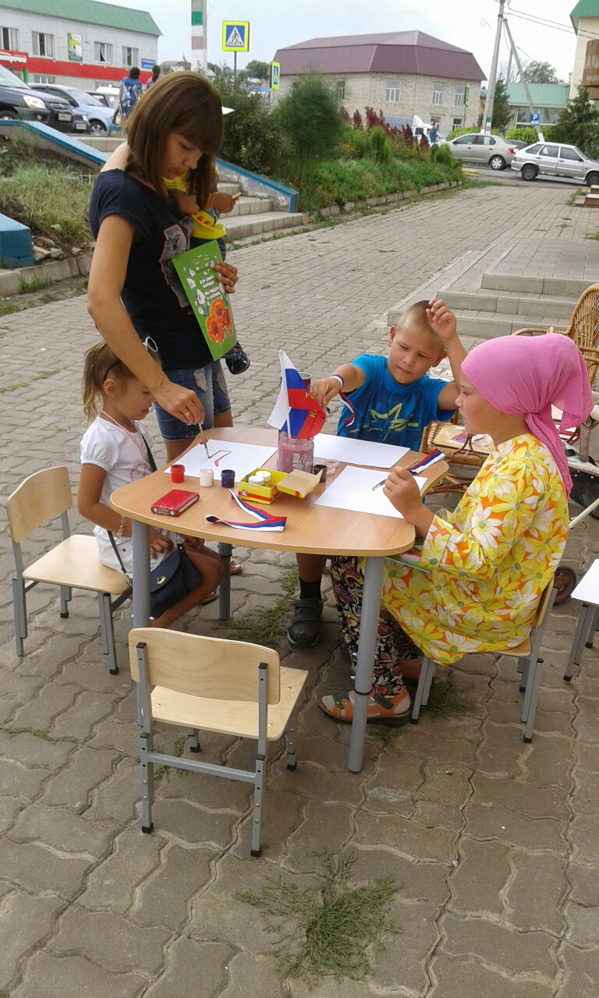

Slide 10
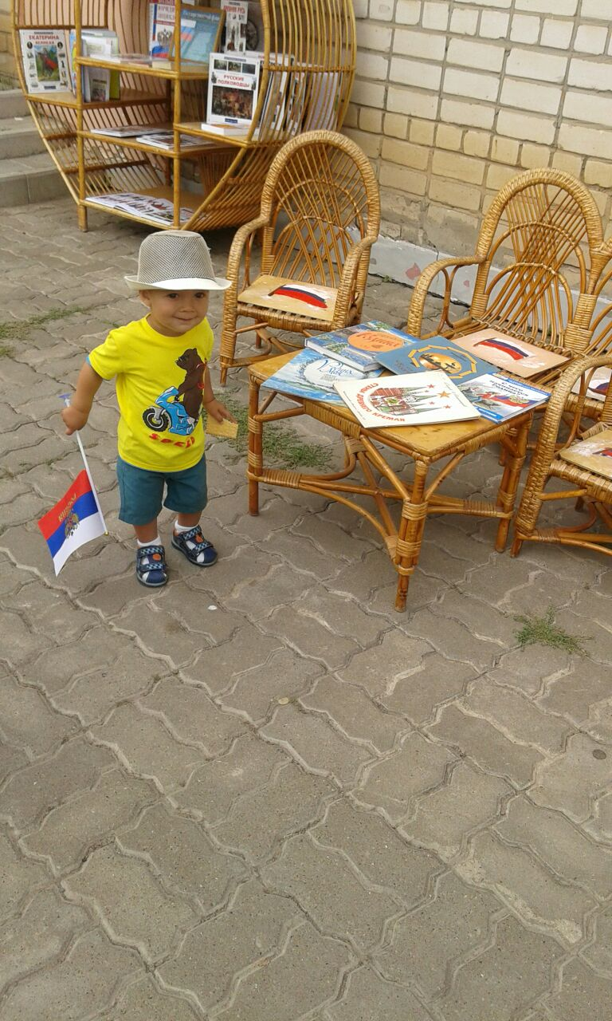

Slide 11
